Slide 1


Análisis de los Alquileres de Alojamientos Turísticos No Hosteleros en Málaga: Factores, Tendencias Y Excesos

Slide 2
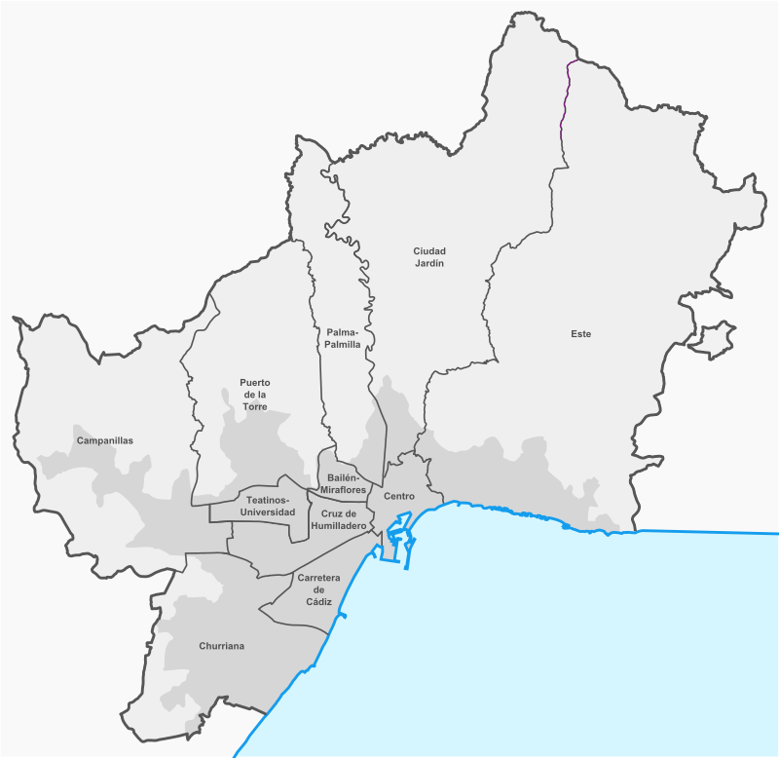
Objetivos del trabajo
Identificación de los factores determinantes del precio de los alojamientos turísticos no hosteleros de la ciudad de Málaga.
Identificación de los barrios con mayor interés desde el punto de vista económico.
Estudio del efecto de la localización del alojamiento.
Creación de un modelo que permita, en base a las características del alojamiento, discriminar si el precio del mismo es excesivo o no.

Slide 3


Marco y justificación
El sector turístico es un pilar de la economía de Málaga
La estancia en alojamientos turísticos no reglados no para de aumentar. Su mercado es el que se analiza en este trabajo.
Estos alojamientos suelen ser anunciados en la plataforma AirBNB.
El crecimiento de este tipo de alojamientos trae una gran controversia.
El crecimiento de los alojamientos turísticos no hosteleros ha venido acompañado de un crecimiento del precio de los mismos.
Desde el punto de vista de los clientes, no hay forma de saber, más allá de la intuición, si un alojamiento es bueno o malo. (Los hoteles disponen de estrellas pero, como mucho, en airbnb hay reseñas).
Fuente: Euronews. (2024, 7 de julio).

Slide 4
Objetivo y metodología
Visión integral del mercado de alquiler de alojamientos turísticos no hoteleros en Málaga
Análisis del mercado de alquileres turísticos no hosteleros en Málaga
Hallazgo de los determinantes del precio de los anuncios.
Desarrollo de un modelo que responda a la pregunta: ¿Es el precio de un determinado anuncio adecuado o excesivo?
Análisis de la oferta
Análisis descriptivo
Modelo de Regresión
Análisis Clúster
Modelo Logit

Slide 5
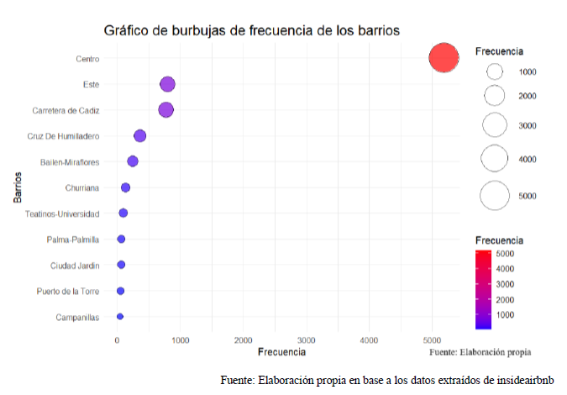
Análisis de la oferta
¿Qué barrios son más atractivos turísticamente?
Centro supera los 5000 anuncios mientras los demás tienen menos de 1000

Slide 6
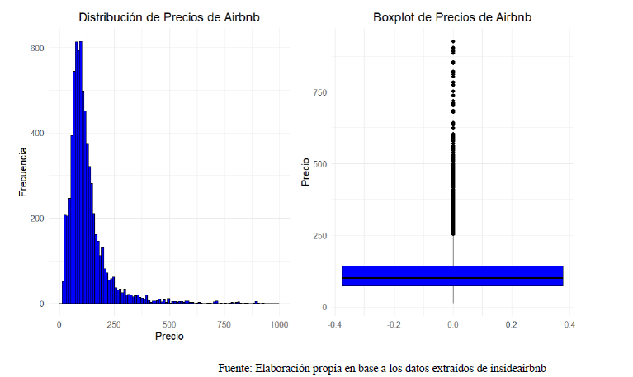
Análisis descriptivo
A partir de los 250 euros por noche comienzan los outliers.
La mayor parte de los anuncios se acumulan en el intervalo [0, 250] euros por noche.

Slide 7
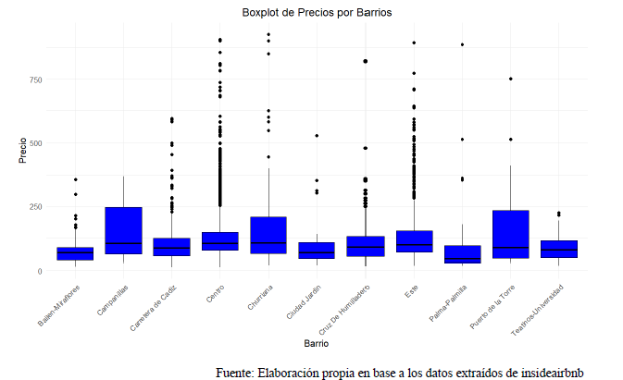
Análisis descriptivo
Caracterizando barrio a barrio
Todos los outilers se dan por precio superior al precio de mercado.
Los barrios Centro y Este, los que presentan un mayor número de outliers, por tanto, de acuerdo a Kimes y Wirtz (2015) estos serán los barrios con el precio más superior al precio de mercado.

Slide 8
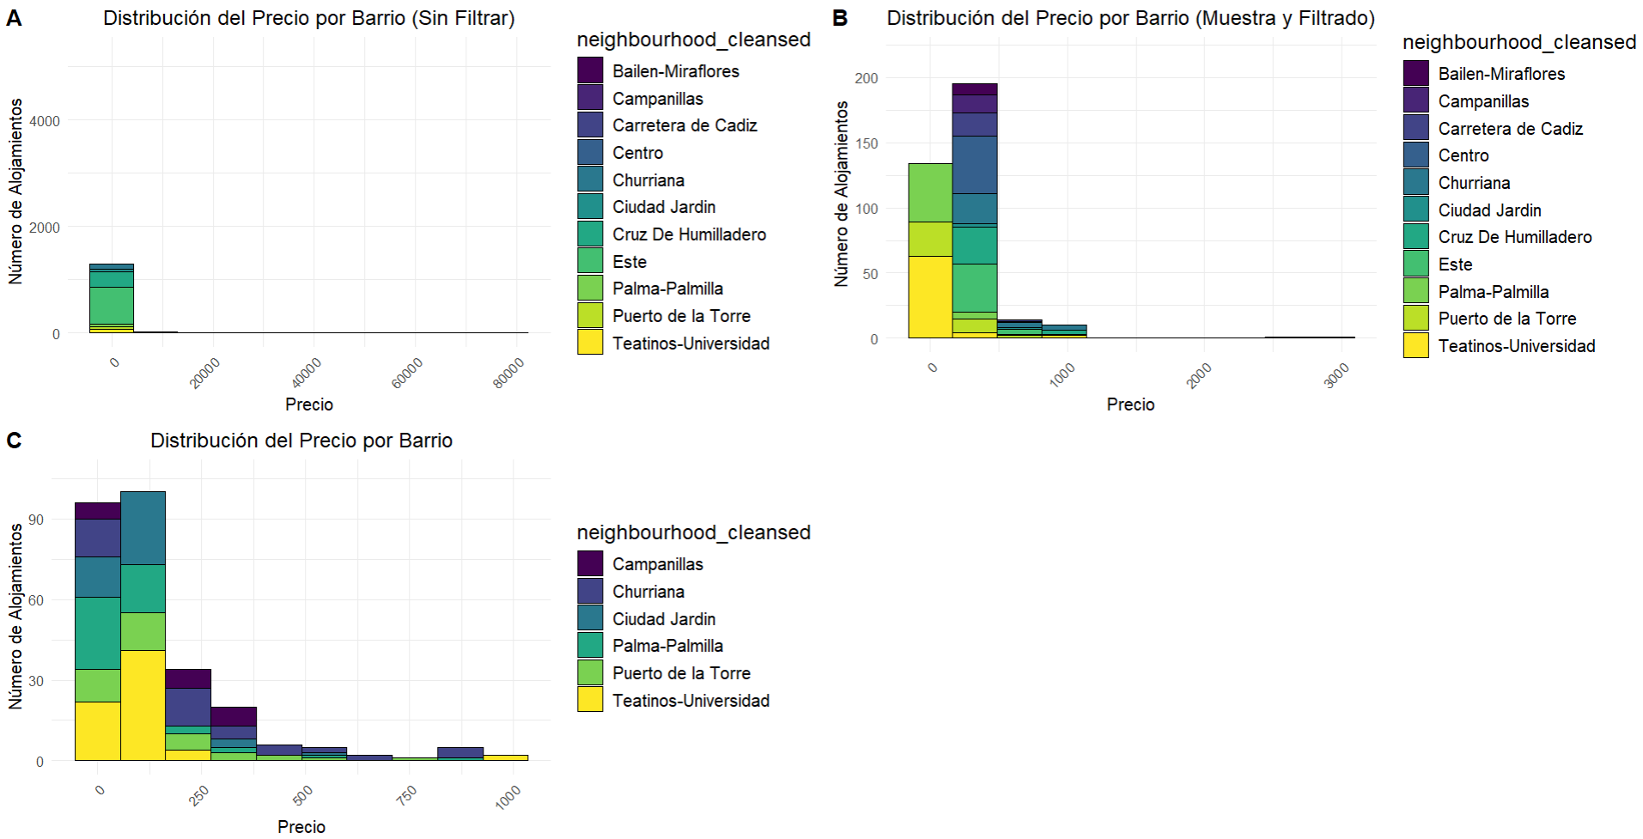
Análisis descriptivo
Los barrios con mayor nº de anuncios son los que tienen mayores precios, lo que indica que la demanda se concentra en ellos y, pese a tener la mayor oferta, no es suficiente para cubrirla.

Slide 9
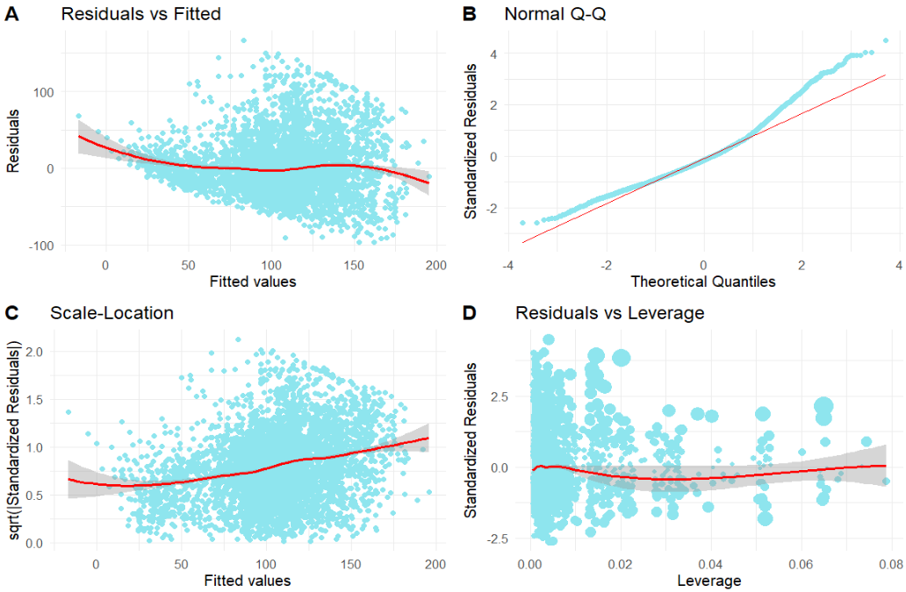
Modelo de regresión
¿Qué variables, de las que se pueden observar en los anuncios de Airbnb, determinan el precio del alojamiento por noche?
Al 95% de confianza, las variables significativas son:
accommodates
host_response_time
bathrooms
beds
host_is_superhost
property_type
room_type
maximum_nights
minimum_nights
neighbourhood_cleansedCarretera de Cádiz
neighbourhood_cleansedCentro
neighbourhood_cleansedCruz de Humilladero
neighbourhood_cleansedEste

Slide 10
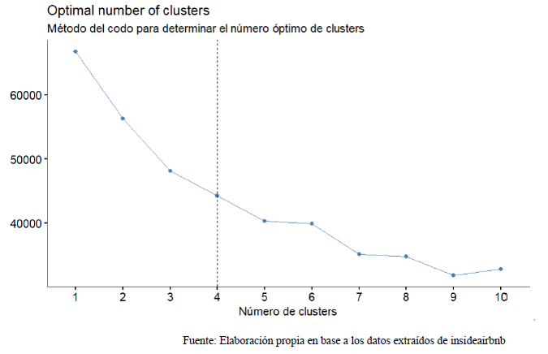
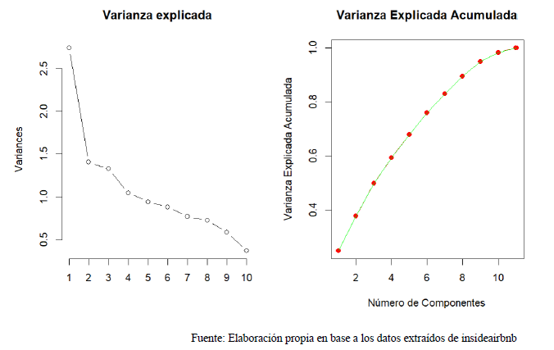
Análisis Clúster
La enorme presencia de anuncios en Centro en comparación al resto de barrios provoca que el nº óptimo de clusters sea 1. Aun así, se realizan 4 en este estudio.
La componente principal 1 captura el 24,97% de la varianza total de los datos, y la componente principal 2 el 12,78%

Slide 11
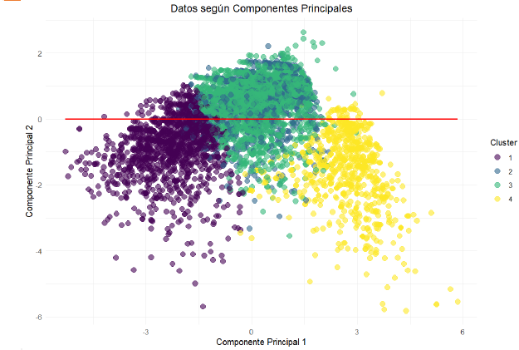
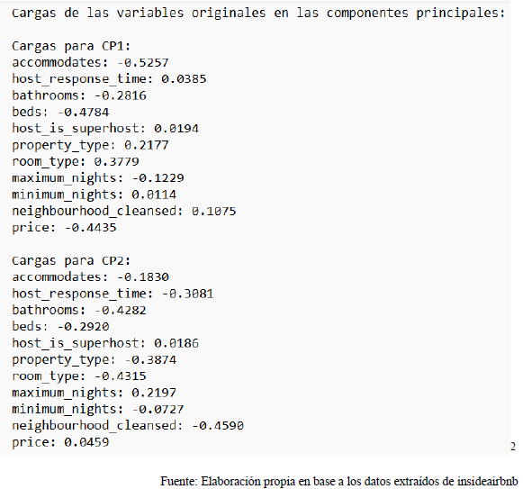
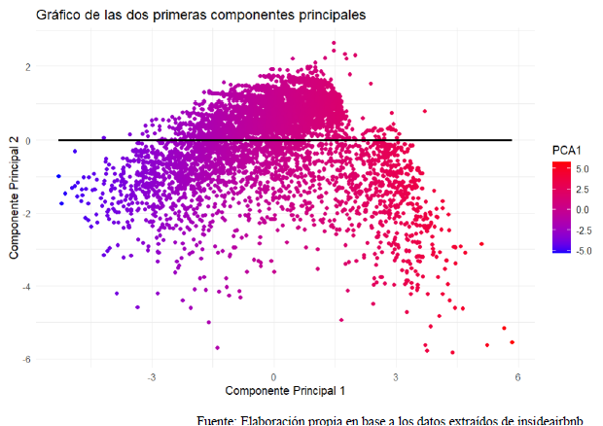
Componentes principales
Las variables con más peso en las componentes principales tienen signo negativo:
accommodates, beds, bathrooms, room_type, neighbourhood_cleansed

Slide 12
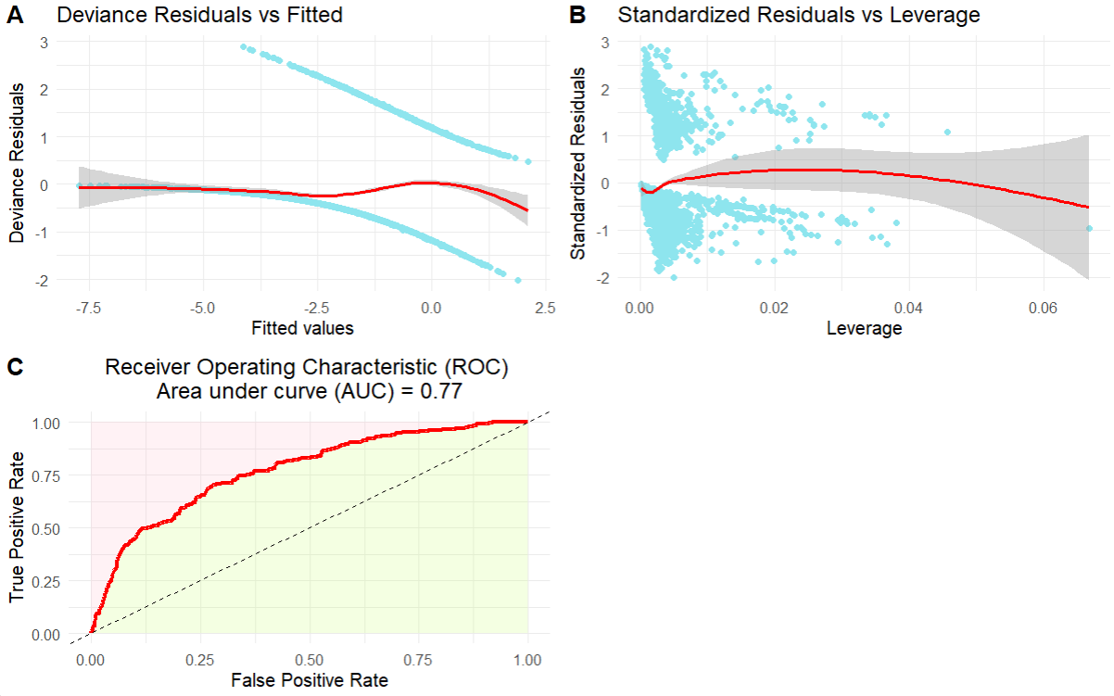
Modelo Logit
Se busca responder a la pregunta “¿Es el precio de un determinado anuncio adecuado o excesivo?”
Al 95% de confianza, las variables significativas son:
accommodates
bathrooms
property_type
host_identity_verified
room_type
minimum_nights
neighbourhood_cleansed
El área bajo la curva ROC es de 0,77, encontrándose en el rango entre Rendimiento aceptable a Bueno (Fawcett, 2006).

Slide 13
Conclusiones
Relativas al análisis descriptivo
Relativas al análisis clúster
El mayor número de anuncios se da en Centro, barrio que acumula la mayor parte de la oferta.
El rango más común de precios por noche es ]0, 250].
De las variables que determinan el precio de los anuncios, bathroom y room_type son las dos con más peso.
Por tanto, los tres principales factores que determinan el precio por noche de un alojamiento turístico no hostelero son: El barrio en que se encuentra, el número de baños y el tipo de habitación que se oferta.
El efecto de Centro eclipsa el efecto del resto de los barrios, haciendo que el número óptimo de clusters sea 1 pese a que se calculen 4.
La primera componente principal, CP1, relacionada con la capacidad y el costo del alojamiento, muestra que la variedad en el tipo de alojamiento, así como su capacidad de alojamiento y camas disponibles son factores claves en las preferencias de los usuarios.
La segunda componente principal, CP2, relacionada con la calidad de los alojamientos y su ubicación, muestra que el número de baños, los tipos de habitaciones de los alojamientos y el barrio en que se encuentra el alojamiento influyen a su vez también las preferencias de los usuarios.

Slide 14
Conclusiones
Relativas al análisis modelo Logit
El modelo generado es bueno para identificar alojamientos con precios excesivos.
El análisis de las variables muestra que:
Las variables como el número de plazas disponibles ("accommodates"), el número de baños ("bathrooms") y el tipo de propiedad ("property_type") están asociadas con un aumento en la probabilidad de precios altos, siendo el número de baños la más importante, implicando que el número de baños de un alojamiento es el factor más importante en el mercado de alquiler de alojamientos turísticos no hosteleros de Málaga de la plataforma Airbnb.
Las variables como la verificación de identidad del anfitrión ("host_identity_verified"), el tipo de habitación ("room_type") y el número mínimo de noches ("minimum_nights") tienen coeficientes negativos, por lo que tienden a estar asociadas con una menor probabilidad de que el precio del alojamiento sea alto. En particular, el tipo de habitación tiene el mayor impacto negativo, por lo que se infiere que el tipo de habitación que se oferta en los anuncios es también muy determinante para determinar si el precio es excesivo o no.
Limitaciones del modelo
Sensibilidad baja El modelo tiene dificultades para identificar correctamente todos los casos positivos.
Alta especificada El modelo es muy bueno para identificar los casos negativos.

Slide 15


Posibles usos del modelo
Evaluación por parte de los clientes
Optimización de Estrategias de Precios
Segmentación de Mercado
Evaluación de Nuevas Propiedades
Mejoras en la plataforma

Slide 16
Bibliografía
Pellejero Martínez, C. (s.f.). Turismo y Economía en la Málaga del siglo XX. Universidad de Málaga.
Euronews. (2024, 7 de julio). Málaga para vivir, no para sobrevivir: Los malagueños protestan contra el turismo en medio de. Euronews. https://es.euronews.com/viajes/2024/07/07/malaga-para-vivir-no-para-sobrevivir-los-malaguenos-protestan-contra-el-turismo-en-medio-d
Diputación de Málaga. (2023, 20 de septiembre). El sector turístico de la Costa del Sol evidencia el peso del turismo sobre otros sectores y lanza un potente mensaje contra la turismofobia. Diputación de Málaga. https://www.malaga.es/noticias/com1_md-3/com1_ct-0/com1_fb-0/com1_cb-0/com1_md3_cd-50341/el-sector-turistico-de-la-costa-del-sol-evidencia-el-peso-del-turismo-sobre-otros-sectores-y-lanza-un-potente-mensaje-contra-la-turismofobia
Cadena SER. (2024, 8 de mayo). El empleo del sector turístico crece casi un 8% en Málaga, con 125.000 ocupados en la hostelería, alojamientos y agencias. Cadena SER. https://cadenaser.com/andalucia/2024/05/08/el-empleo-del-sector-turistico-crece-casi-un-8-en-malaga-con-125000-ocupados-en-la-hosteleria-alojamientos-y-agencias-ser-malaga/
Inside Airbnb. (n.d.). Get the data. Inside Airbnb. Retrieved June 23, 2024, from https://insideairbnb.com/get-the-data/
Tarancón Morán, M. Á. & Quintana Rojo, C., (2023-2024). Técnicas Multivariantes Aplicadas Al Análisis Sectorial. Máster de Análisis y Modelización de Datos Económicos, Universidad de Castilla-La Mancha.
Cameron, A. C., & Trivedi, P. K. (2005). In Microeconometrics: Methods and Applications (pp. 487-554). Cambridge University Press.
del Corral, J. (2023-2024). Microeconometría aplicada. Tema 3: Modelos de variable dependiente cualitativa: probit/logit. Máster de Análisis y Modelización de Datos Económicos, Universidad de Castilla-La Mancha.
Kimes, S. E., & Wirtz, J. (2015). Revenue management: Advanced strategies and tools to enhance firm profitability. World Scientific.
Wachsmuth, D., & Weisler, A. (2018). Airbnb and the Rent Gap: Gentrification through the Sharing Economy. Environment and Planning A: Economy and Space, 50(6), 1147-1170.
43
Fu, Y. (2023). Nuevas estrategias frente a la intensificación turística en destinos (Trabajo de Fin de Máster, Universidad de Málaga, Máster Universitario en Dirección y Planificación del Turismo). Universidad de Málaga.
Cano, E. L. (2024). Introducción al software estadístico R ([capítulos 9 y 10]).
Delgado, R. (2018, junio 23). Introducción a los modelos de agrupamiento (Clustering) en R. RPubs. https://rpubs.com/rdelgado/399475
Provost, F., & Fawcett, T. (2001). Robust classification for imprecise environments. Machine Learning, 42(3), 203-231. doi:10.1023/A:1007601015857
Chawla, N. V., Japkowicz, N., & Kotcz, A. (2004). Editorial: Special issue on learning from imbalanced data sets. ACM SIGKDD Explorations Newsletter, 6(1), 1-6. doi:10.1145/1007730.1007733
Fawcett, T. (2006). An introduction to ROC analysis. Pattern Recognition Letters, 27(8), 861-874. https://doi.org/10.1016/j.patrec.2005.10.010
-

Slide 17

¡Muchas gracias por su atención!

